Slide 1
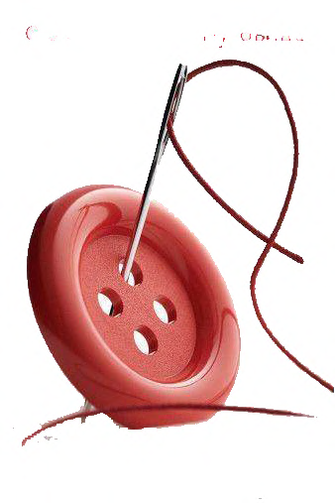
Интегрированный урок по СБО и технологии в
5 классе учителя предметники: Зырянова И.Н. Телкова О.В.

Slide 2
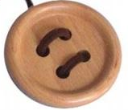
ПУГОВИЦЫ

Slide 3
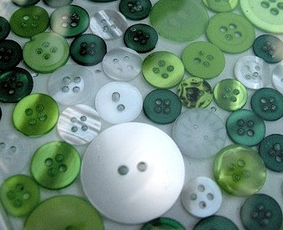
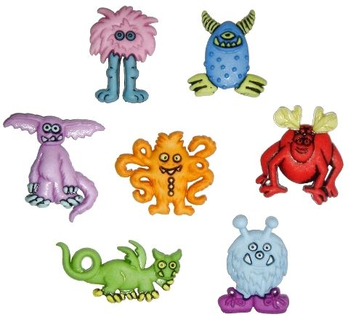
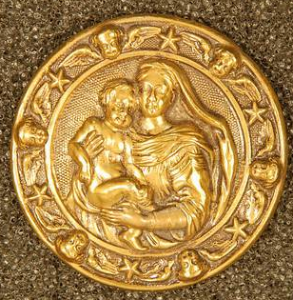
задания к уроку.notebook

Slide 4
тема урока:
Уход за одеждой. Пришивание пуговиц.

Slide 5
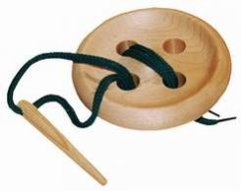
Пуговица -
застёжка на одежде, предназначенная для соединения её частей

Slide 6
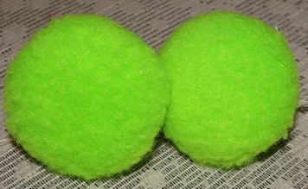
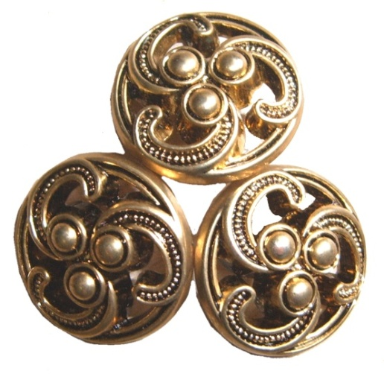
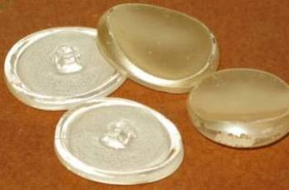
материалы
Обтяжные
Металлические
Деревянные
Стеклянные
Пластмассовые

Slide 7
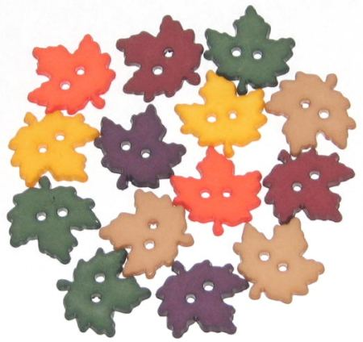
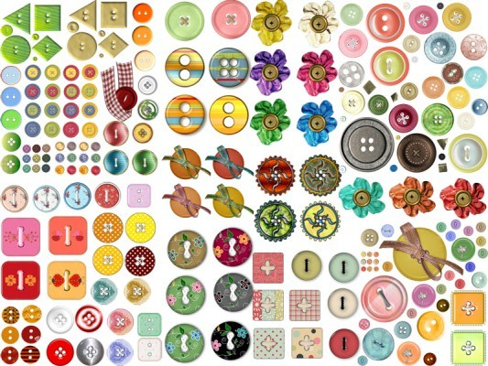
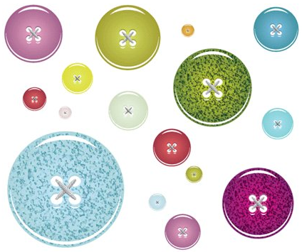
Дизайн
Цвет
Форма
Размер

Slide 8
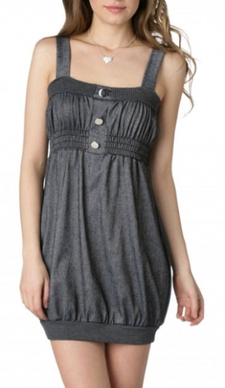
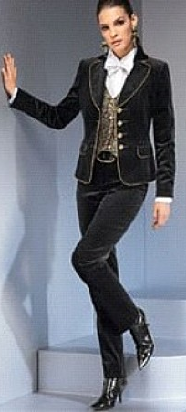
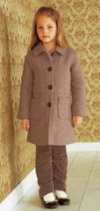
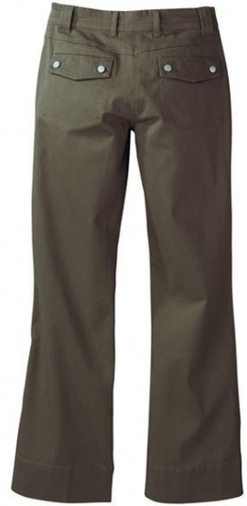
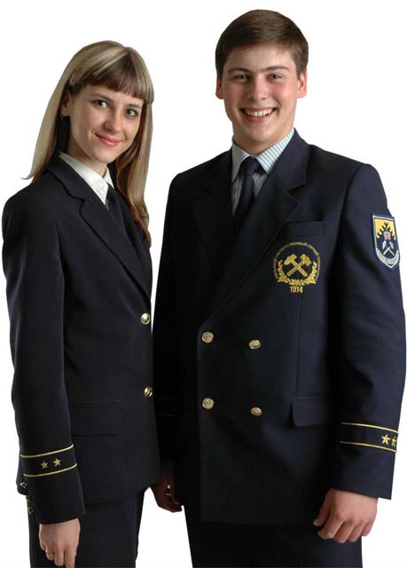
Назначение
Детские
Плательные
Костюмные
Пальтовые
Брючные
Форменные

Slide 9
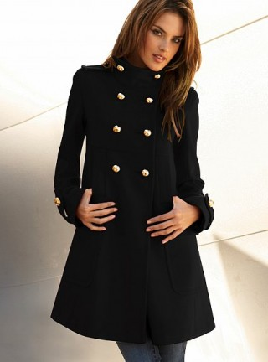
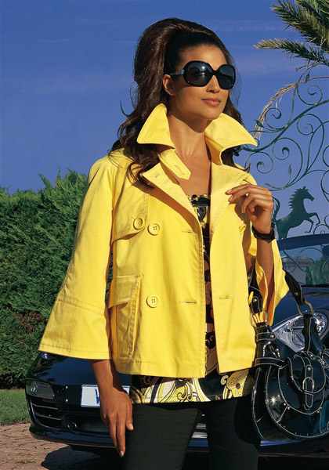

Основные функции пуговицы
Утилитарная

Slide 10
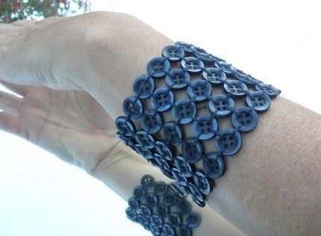
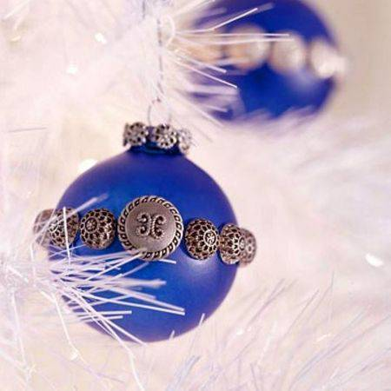
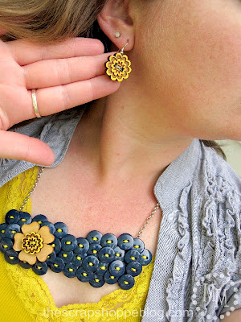
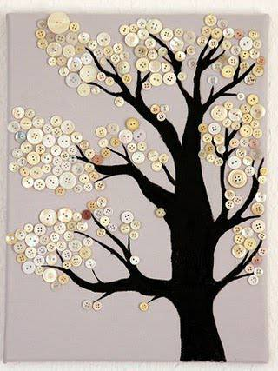
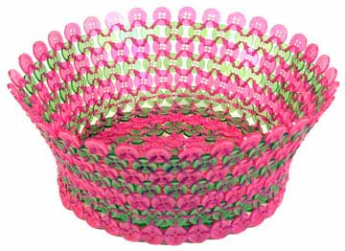
Декоративная

Slide 11

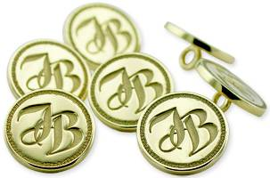
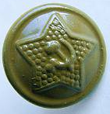
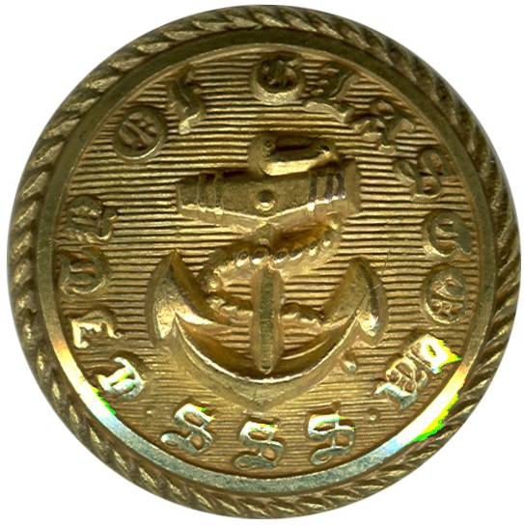
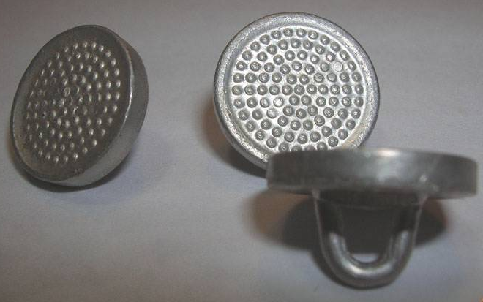
Информативная

Slide 12
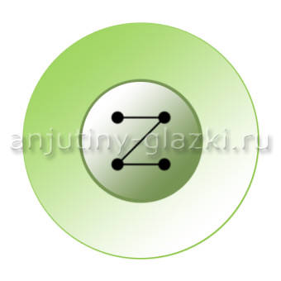

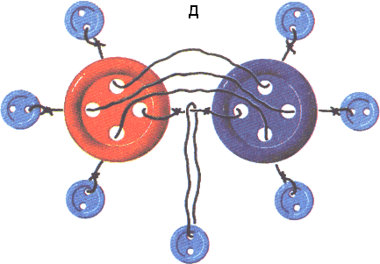


Магическая

Slide 13
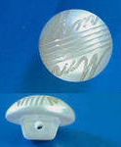
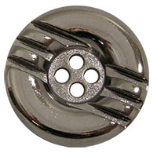
Пуговицы
по виду бывают

Slide 14
ФИЗМИНУТКА

Slide 15


Slide 16
О
Н
Ж
И
Г
В
О
Ц
И
Н
А
Л
И
Г
Ы
Ь
Н
И
Т
Ц
У
Т
К
А
И
К
Ы
П

Slide 17
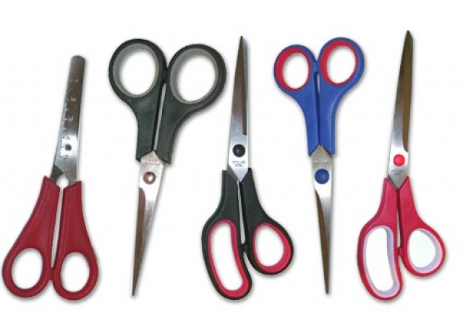
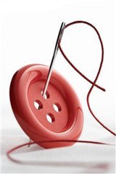
Техника безопасности
При работе с
ножницами
При работе с
иглой

Slide 18
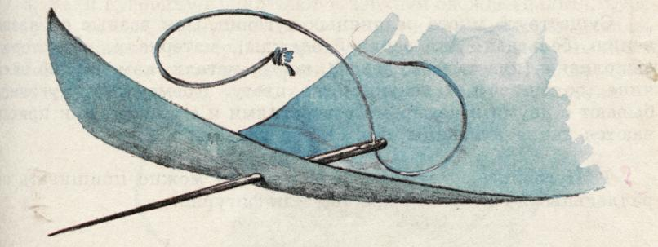
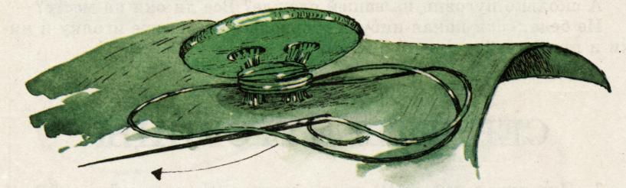
Секреты пришивания
пуговицы

Slide 19









Способы пришивания пуговиц

Slide 20
задания к уроку.notebook

Slide 21
Спасибо за урок

